Slide 1
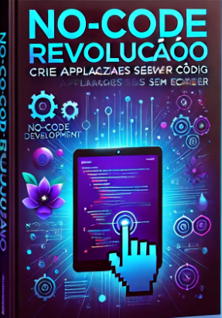

Slide 2
INTRODUÇÃO
NO CODE – CRIANDO APLICAÇÕES SEM ESCREVER CÓDIGO
Você sabia que é possível criar sites, apps e até automações complexas sem escrever uma única linha de código? Com ferramentas no-code, qualquer pessoa, mesmo sem formação técnica, pode transformar ideias em realidade. Vamos explorar como isso funciona, as vantagens e algumas ferramentas que podem mudar sua maneira de criar.

Slide 3
O QUE É NO-CODE
No-code é uma abordagem que permite criar soluções tecnológicas sem programação. Com interfaces visuais simples, você pode arrastar, soltar e configurar componentes, como blocos de montar. É tecnologia acessível, democratizando a inovação.

Slide 4
Ferramentas No-Code
e Como Usá-las
Wix Plataforma para criação de sites. Com Wix, você escolhe um modelo, personaliza cores e textos e já está pronto para vender em poucas horas
Bubble Ferramenta para criar aplicativos. O Bubble permite criar um sistema com login, calendário e pagamento integrado, sem códigos.
Zapier Serviço de automação que conecta diferentes ferramentas. O Zapier serve para enviar os dados diretamente para o Trello, criando automaticamente uma tarefa
Canva Ferramenta para design gráfico. O Canva oferece templates prontos para ajustar com seu logo e mensagem.

Slide 5
Vantagens do No-Code
Velocidade: Ferramentas no-code aceleram o desenvolvimento. Você pode lançar um site em horas ou um app em dias, algo que poderia levar semanas com programação tradicional.
Baixo Custo: Contratar desenvolvedores é caro. Com no-code, você economiza e investe apenas no essencial, como assinaturas acessíveis dessas ferramentas
.Autonomia: Você controla todo o processo. Não precisa esperar alguém resolver problemas ou fazer ajustes – pode gerenciar tudo sozinho.
Inovação Acessível: Pequenos negócios e empreendedores podem competir com grandes empresas, criando soluções modernas sem grandes investimentos.

Slide 6
CONCLUSÃO
O no-code é uma revolução. Ele elimina barreiras e coloca o poder de criação nas mãos de qualquer pessoa. Não importa se você quer empreender, automatizar tarefas ou apenas explorar ideias, as ferramentas no-code estão aí para facilitar sua vida.Agora é a sua vez! Escolha uma ferramenta, comece a criar e veja como é possível alcançar grandes resultados com poucos cliques.

Slide 7
Agradecimentos
Esse E book foi criado po IA e diagramado por humano, o passo a passo esta disponível no meu GuitHub.
Esse conteúdo foi criado para fins de conclusão de curso, não foi validado cuidadosamente por humano, o conteúdo pode conter erros gerados pela IA,

